Slide 1

Data Mining for Business Analytics
Assignment. 02
2023.05.15.
이 정현(2022254013)

Slide 2
9.2 Predicting Delayed Flights
연착 항공편 예측
[FlightDelays.csv]는 2004년 1월 동안 워싱턴 D.C.에서 출발하여 뉴욕에 도착하는 모든 민간 항공기들에 대한 정보를 담고 있다. 데이터에는 각 항공편에 대한 출발지 및 도착지 공항, 운항경로 거리, 항공편 예정 날짜 및 시간 등에 관한 정보가 있다. 예측하고자 하는 변수는 항공편이 연착되는지 아닌지에 대한 여부이다. 연착은 예정된 시간보다 최소 15분 이상 늦게 도착하는 것으로 정의한다.
데이터 전처리: DAY_WEEK 변수를 범주형 변수로 바꾸시오. 항공편 예정 출발시간을 8구간으로 구간화하시오. 이 변수들과 다른 모든 열(column)들을 예측변수로 사용하시오(DAY_OF_MONTH) 변수 제외). 데이터를 학습 셋(60%)과 검증 셋(40%)으로 나누시오.
모든 적절한 예측변수들을 사용하여 항공편 연착 변수에 대한 분류나무 모델을 만드시오. 예측 시점에서는 DEP_TIME(실제 출발시간)이 알려져 있지 않으므로 (항공기 이륙 후 연착을 예측하는 게 분석의 목적이 아니므로) 모델에는 DEP_TIME을 포함하지 마시오. 최대 깊이(depth)=8과 최소 불순도 감소(impurity decrease)=0.01 수준으로 나무모델을 사용하시오. 나무모델의 결과를 규칙으로 표현하시오.

Slide 3
9.2 Predicting Delayed Flights
연착 항공편 예측
월요일 오전 7시에 DCA에서 EWR을 비행해야 한다면, 이 나무모델을 사용할 수 있겠는가? 필요한 다른 정보는 무엇인가? 이 모델은 실제로 사용할 수 있는 모델인가? 중복된 정보는 무엇인가?
‘날씨(weather)’를 예측변수에서 제외하고 (a)와 동일한 분류나무 모델을 하나 더 만드시오. 가지치기 된 나무모델과 가지치기 되지 않은 나무모델을 함께 보이시오. 최적의 가지치기 된 나무모델이 하나의 단말 노드를 갖게 된 것을 확인하시오.
가지치기 된 나무모델은 분류를 위하여 어떻게 사용되는가? (분류 규칙은 무엇인가?)
이 규칙은 무엇과 동일한가?
가지치기 되지 않은 나무모델을 검토하시오. 이 나무모델에서 가장 좋은 3개의 예측변수는 어떠한 것들인가?
가지치기 된 나무모델을 사용하지 않고, 가지치기 되지 않은 나무모델의 최상위 수준을 사용한다면 어떠한 단점이 있겠는가?

Slide 4
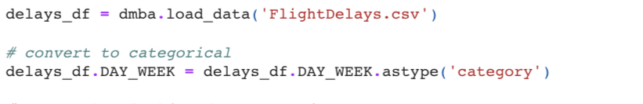
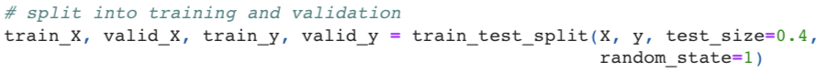
4.4 Chemical Features of Wine
sol) 연착 항공편 예측
데이터 전처리: DAY_WEEK 변수를 범주형 변수로 바꾸시오. 항공편 예정 출발시간을 8구간으로 구간화하시오. 이 변수들과 다른 모든 열(column)들을 예측변수로 사용하시오(DAY_OF_MONTH) 변수 제외). 데이터를 학습 셋(60%)과 검증 셋(40%)으로 나누시오.
1) 데이터 범주화
2) 학습셋 , 검증셋 분할

Slide 5
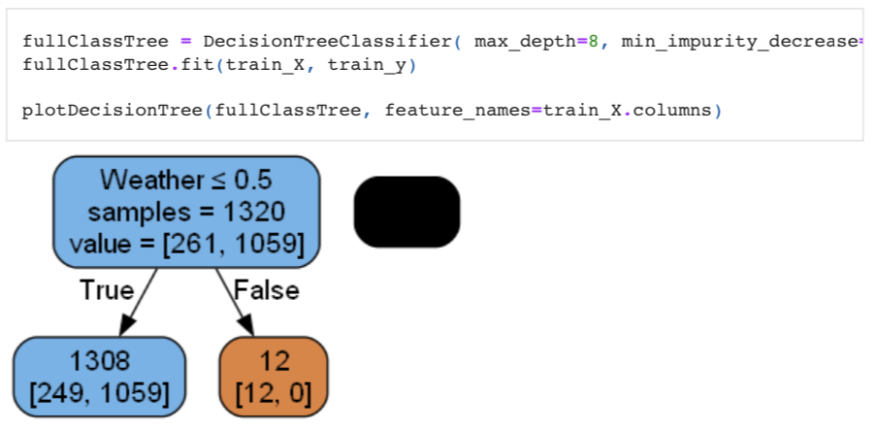
4.4 Chemical Features of Wine
sol) 연착 항공편 예측
모든 적절한 예측변수들을 사용하여 항공편 연착 변수에 대한 분류나무 모델을 만드시오. 예측 시점에서는 DEP_TIME(실제 출발시간)이 알려져 있지 않으므로 (항공기 이륙 후 연착을 예측하는 게 분석의 목적이 아니므로) 모델에는 DEP_TIME을 포함하지 마시오. 최대 깊이(depth)=8과 최소 불순도 감소(impurity decrease)=0.01 수준으로 나무모델을 사용하시오. 나무모델의 결과를 규칙으로 표현하시오.
a) 나무모델 결과

Slide 6
4.4 Chemical Features of Wine
sol) 연착 항공편 예측
월요일 오전 7시에 DCA에서 EWR을 비행해야 한다면, 이 나무모델을 사용할 수 있겠는가? 필요한 다른 정보는 무엇인가? 이 모델은 실제로 사용할 수 있는 모델인가? 중복된 정보는 무엇인가?
b) 답
-

Slide 7
4.4 Chemical Features of Wine
sol) 연착 항공편 예측
‘날씨(weather)’를 예측변수에서 제외하고 (a)와 동일한 분류나무 모델을 하나 더 만드시오. 가지치기 된 나무모델과 가지치기 되지 않은 나무모델을 함께 보이시오. 최적의 가지치기 된 나무모델이 하나의 단말 노드를 갖게 된 것을 확인하시오.
가지치기 된 나무모델은 분류를 위하여 어떻게 사용되는가? (분류 규칙은 무엇인가?)
이 규칙은 무엇과 동일한가?
가지치기 되지 않은 나무모델을 검토하시오. 이 나무모델에서 가장 좋은 3개의 예측변수는 어떠한 것들인가?
가지치기 된 나무모델을 사용하지 않고, 가지치기 되지 않은 나무모델의 최상위 수준을 사용한다면 어떠한 단점이 있겠는가?
c) 답

